Slide 1
Поволжский государственный технологический университет
Устройство для объективной идентификации срубленного дерева
Якупова Дина Расулевна ст. гр. СМм-11 ИЛП
ПГТУ
2023

Slide 2
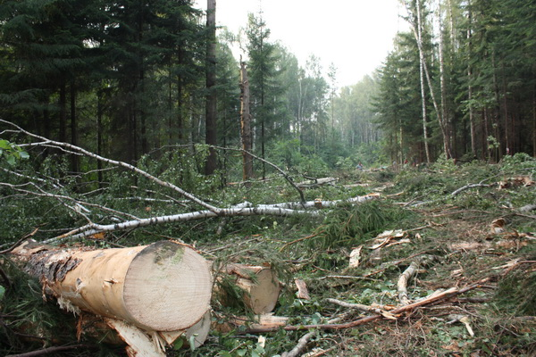
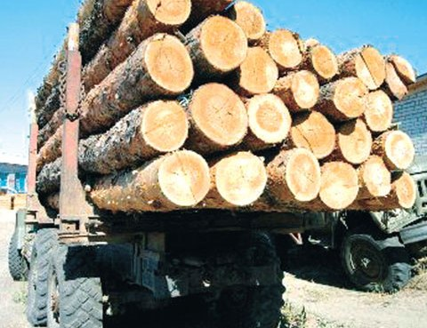
Актуальность
.
По данным Министерства лесного хозяйства в Республике Марий Эл на 1 октября 2022 г. установлено:
94 случая незаконных рубок древесины
объем 1598 кубометров, последний случай -200 кубометров
ущерб 9млн 208 т.р.

Slide 3
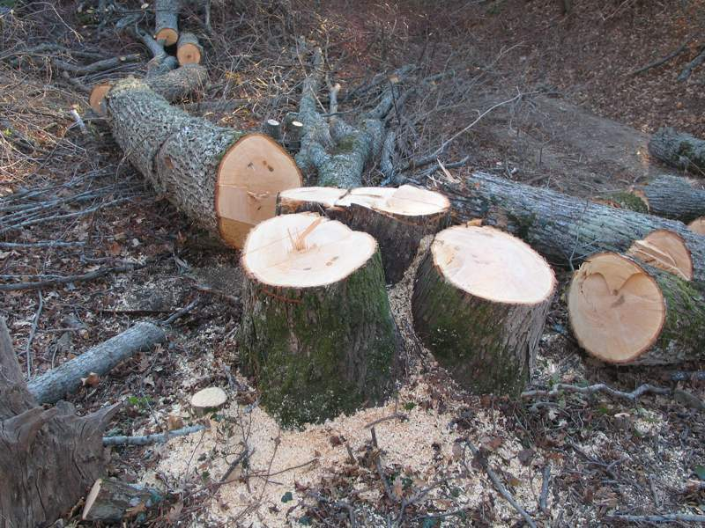
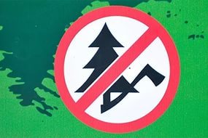
ПРЕДЛАГАЕМОЕ РЕШЕНИЕ
Разработать устройство, позволяющее в оперативном режиме выполнить объективную идентификацию срубленных деревьев по отношению к сохранившимся пням для создания доказательной базы по факту лесонарушения.

Slide 4


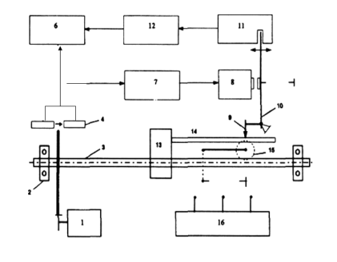
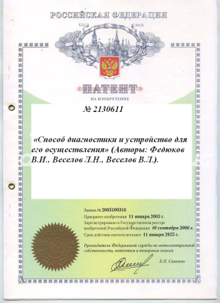
Существующие методы
Визуальный метод
При помощи генетических маркеров
ПРОТОТИП
Патент РФ на изобретение № 2130611 «Способ диагностики и устройство для его осуществления» (Авторы: Федюков В.И., Веселов Л.Н., Веселов В.Л.).
НЕДОСТАТКИ:
- высокая погрешность измерений;
- отсутствие возможности создания единой базы данных, используемой в качестве доказательства по факту лесонарушения;
- использование керна.

Slide 5
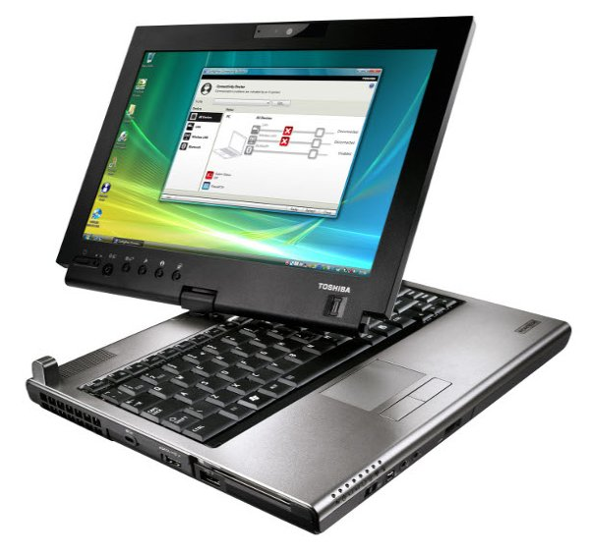
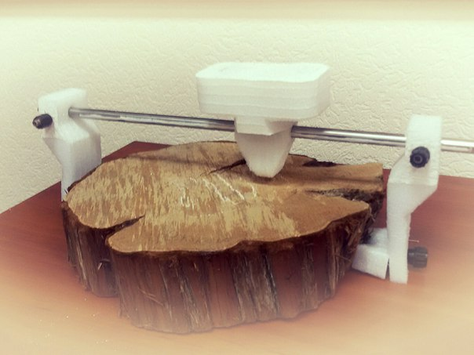
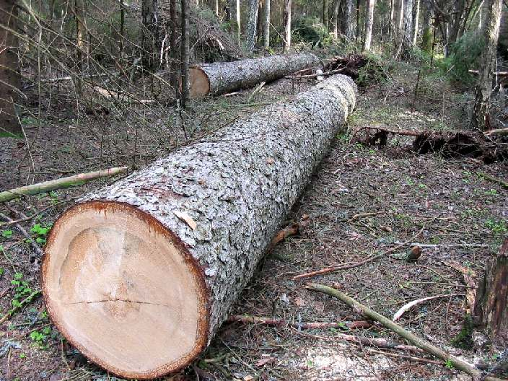
Процесс идентификации рисунок

Slide 6
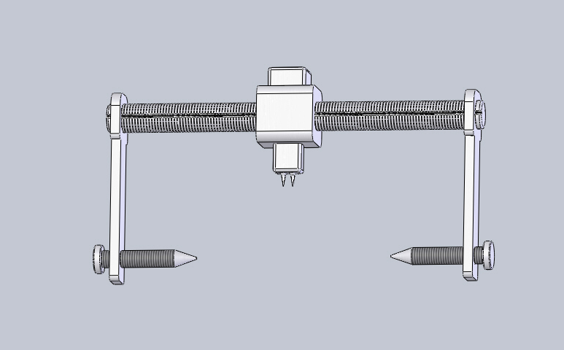
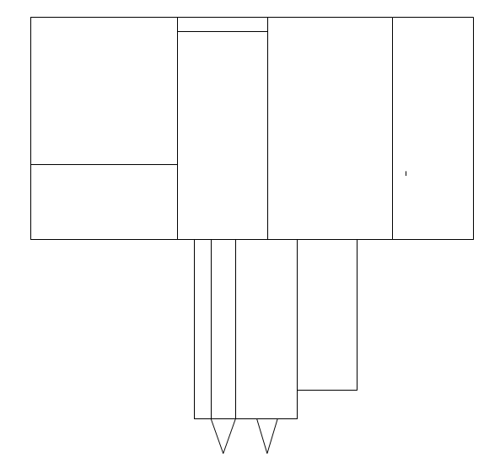
Схема сканера поверхности
2
1. Привод перемещения;
2.Измерительная головка;
3.Направляющая штанга
4.Винты крепления;
5.Блок обработки сигнала;
6. Шаговый электродвигатель ;
7.Привод подачи иглы;
8. Привод перемещения;
9. Игла;
10. Измерительный датчик;
11. Блок питания;
1
3
О
4
Рис. 1. Схема устройства
6
5
Технические характеристики:
Масса устройства – 2,5-3 кг.
Скорость подачи: 0,05 – 3 мм/с
Потребляемая мощность – 6 Вт
Габаритные размеры – 270х290х470 мм
Диапазон нагрузки, Н От 0,0196 до 4,9
Диапазон нагрузки, КГС От 0,002 до 0,500
Программное обеспечение на платформе Java
11
7
8
9
10
Рис. 2.Схема измерительной головки

Slide 7
Контактная информация
Якупова Дина Расулевна
E-mail:dinaya12@mail.ru
Тел. 89877148234
студент

